Slide 1

Educación y valores: La Carta de la Tierra y ODS 4
Alicia Jiménez Elizondo
Centro Carta de la Tierra de
Educación para el Desarrollo Sostenible

Slide 2
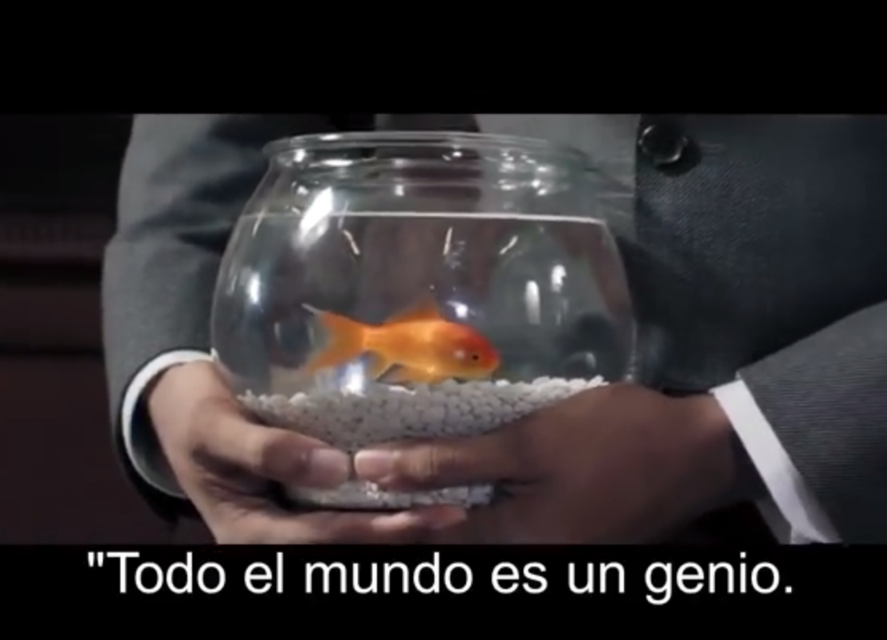
Una visión de la educación
Notes:
https://www.youtube.com/watch?v=myBUsmMdmDQ

Slide 3
¿Qué busca el ODS 4?
“La consecución de una educación de calidad, la cual es la base para mejorar la vida de las personas y el desarrollo sostenible.
Con relación a la sustentabilidad, en el ODS 4 se propone la siguiente meta:
“Para 2030, garantizar que todos los alumnos adquieran los conocimientos teóricos y prácticos necesarios para promover el desarrollo sostenible, entre otras cosas mediante la educación para el desarrollo sostenible y la adopción de estilos de vida sostenibles, los derechos humanos, la igualdad entre los géneros, la promoción de una cultura de paz y no violencia, la ciudadanía mundial y la valoración de la diversidad cultural y de la contribución de la cultura al desarrollo sostenible, entre otros medios”

Slide 4
El ODS 4 engloba lo propuesto en la Declaración de Incheon, firmada durante el Foro Mundial de la Educación llevada a cabo en mayo del 2015 en Corea del Sur:
Esta Declaración propone una educación de calidad, no solo enfocándose en la alfabetización, sino en una educación que mejore la forma en que vivimos y nos relacionamos

Slide 5
Vinculación de ODS 4 con otras agendas educativas
Educación para el Desarrollo Sostenible (UNESCO)
Educación para estilos de vida sostenible (10YFP PNUMA)
Educación para una ciudadanía mundial (Oficina del Secretario General de la ONU)
Educación para los derechos humanos
Educación sobre género
Educación para la paz

Slide 6
Estas perspectivas educativas buscan:
Una pedagogía más transformadora,
Enfatizar un abordaje integral o sistémico, para entender la situación actual,
Recalcar la importancia de insertar valores en los procesos de educación.

Slide 7

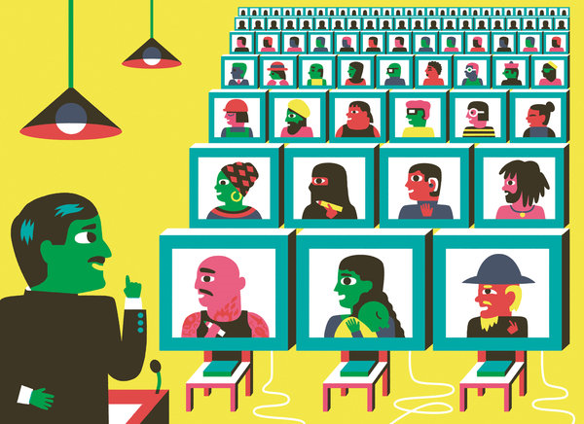
Aprendizaje y educación…
Una educación que promueva valores se enmarca normalmente en una pedagogía transformadora – debería gestionar experiencias de aprendizaje

Slide 8
Aprender es siempre un descubrimiento de lo nuevo, es un proceso dinámico constante.
Educar es ir creando continuamente nuevas condiciones iniciales que transforman al sujeto y el espectro de posibilidades de afrontar la realidad (Assman, 2002).

Slide 9
¿Cómo podemos concretamente usar los procesos educativos para cultivar una visión de mundo más ecológica, que resulte en nuevos patrones de comportamiento que fomenten una manera más justa y sostenible de vivir en el mundo?

Slide 10
La UNESCO habla sobre la importancia que los procesos educativos promuevan el aprender a conocer, a hacer, a vivir juntos, a ser, y por último, aprender a transformarse y transformar la sociedad.
Lo importante entonces es fortalecer en las procesos educativos “momentos transformadores” que fomenten los valores que lleven hacia el respeto y cuidado de la comunidad de la vida, a la práctica de la justicia…..

Slide 11
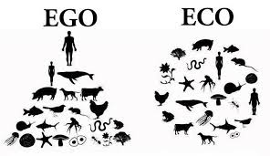
Momentos que fomenten un cambio de visión de mundo

Slide 12
¿Cómo se generan momentos de transformación?
Dilema desorientador (Jack Mezirow)
Instancias de conexión profunda, con emociones fuertes (Edmund O’Sullivan)

Slide 13
En este sentido, entenderíamos el aprendizaje transformador como holístico, que involucra el cuerpo, emociones y mente. Tiene que ver con un cambio profundo de pensamientos, de relaciones.
Busca la práctica de valores como justicia social, sostenibilidad, paz.

Slide 14
¿Cómo sabemos cuáles valores introducir en procesos educativos?
Es importante que, en procesos educativos donde se crean nuevas condiciones iniciales que transforman al sujeto, los educadores ayuden a los estudiantes a entrar en contacto con marcos éticos específicos para la sustentabilidad.

Slide 15
La Carta de la Tierra
Referencia útil para procesos educativos

Slide 16
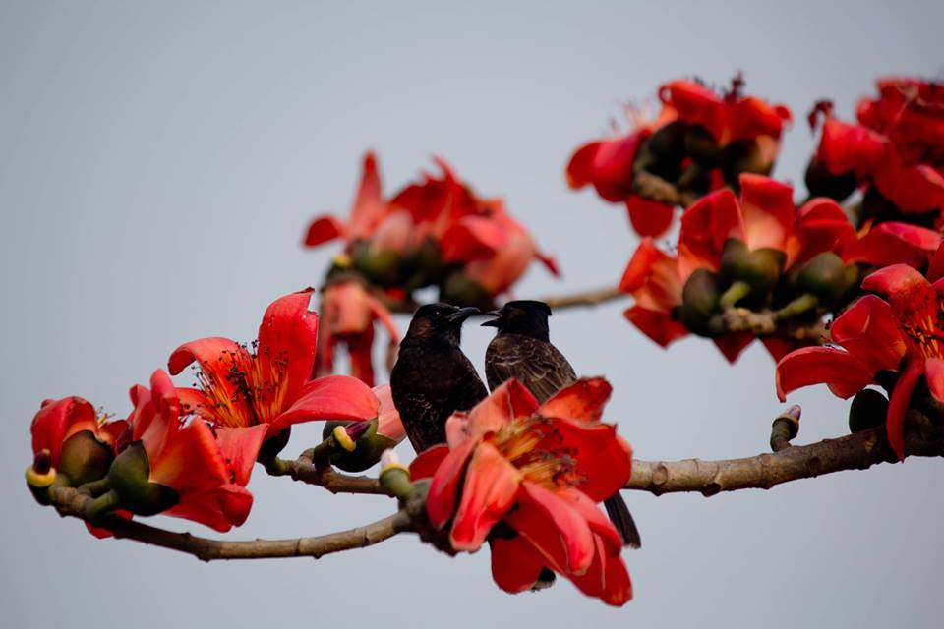
Principios a destacar en la CT…
El valor intrínseco de todos los seres.
  “Reconocer que todos los seres son interdependientes y que toda forma de vida independientemente de su utilidad, tiene valor para los seres humanos”. Principio 1a

Slide 17

Nos recuerda que “en medio de la magnífica diversidad de culturas y formas de vida, somos una sola familia humana y una sola comunidad terrestre con un destino común”. (Preambulo).
En este principio se basa la ecopedagogía y la educación para la ciudadanía planetaria.

Slide 18
Su base es una Ética del cuidado – con un énfasis en el cuidado de unos a otros- reciprocidad, y el cuidado al entorno.
“Cuidar a la comunidad de la vida con entendimiento, compasión y amor” Principio 2

Slide 19
Complementa a la Declaración Universal de los Derechos Humanos, al enfatizar nuestra Responsabilidad hacia toda forma de vida, usando el principio de responsabilidades compartidas pero diferenciadas.
  “Todos compartimos una responsabilidad hacia el bienestar presente y futuro de la familia humana y del mundo viviente en su amplitud” (Preámbulo).

Slide 20
Resume lo que es un estilo de vida sostenible:
“Debemos darnos cuenta de que, una vez satisfechas las necesidades básicas, el desarrollo humano se refiere primordialmente a ser más, no tener más”. (Preámbulo)

Slide 21
La Carta de la Tierra principios dirigidos a la acción
II
Integridad Ecológica
I
Respeto y cuidado a la comunidad de vida
III
Justicia social y económica
IV
Democracia, no violencia y paz

Slide 22
Su parte final es un llamado a la acción, que nos invita a crear esa visión de mundo sostenible.
Termina con una bella frase, retomada por el Papa Francisco en la Encíclica Laudato Si:
  “Que el nuestro sea un tiempo que se recuerde por el despertar de una nueva reverencia ante la vida; por la firme resolución de alcanzar la sostenibilidad; por el aceleramiento en la lucha por la justicia y la paz y por la alegre celebración de la vida”.

Slide 23
¿Cómo lograr que estos principios permeen en la sociedad?
En el Centro CT de Educación hemos generado diversos materiales, recursos, sistematización de experiencias y desarrollamos procesos de capacitación para ayudar a los docentes a insertar la reflexión ética en los procesos educativos.

Slide 24
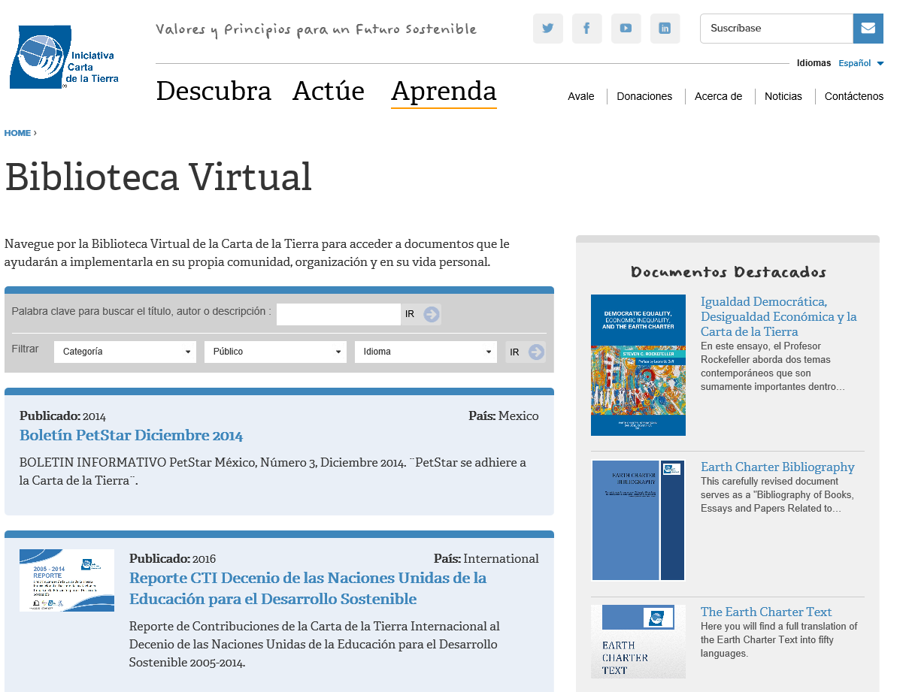

Slide 25
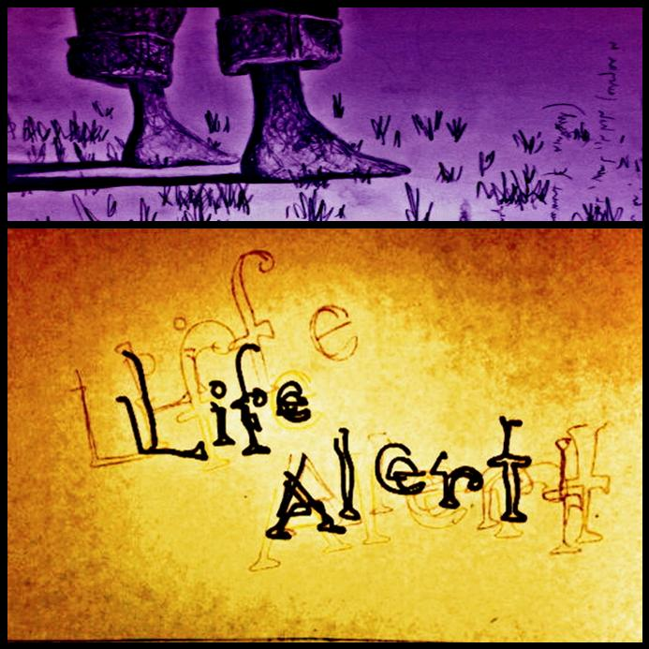
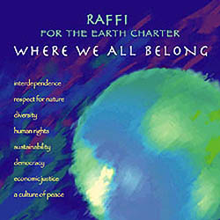
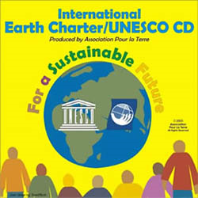

Slide 26
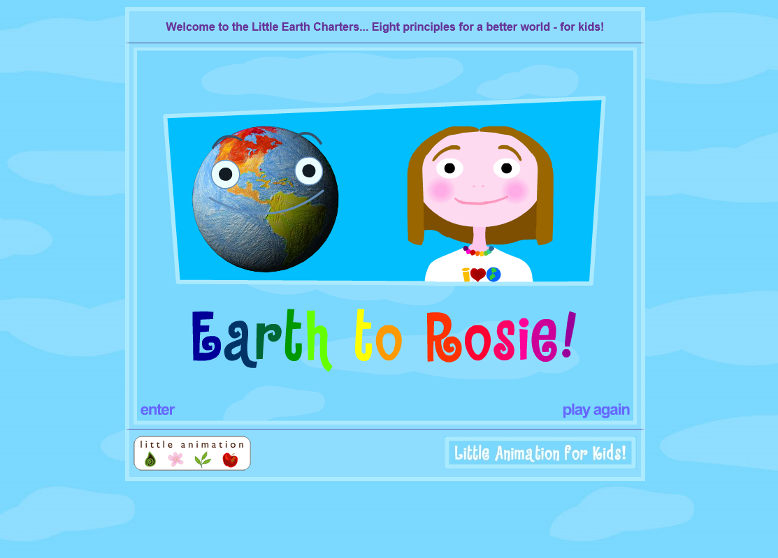
http://www.littleearthcharter.org/

Slide 27
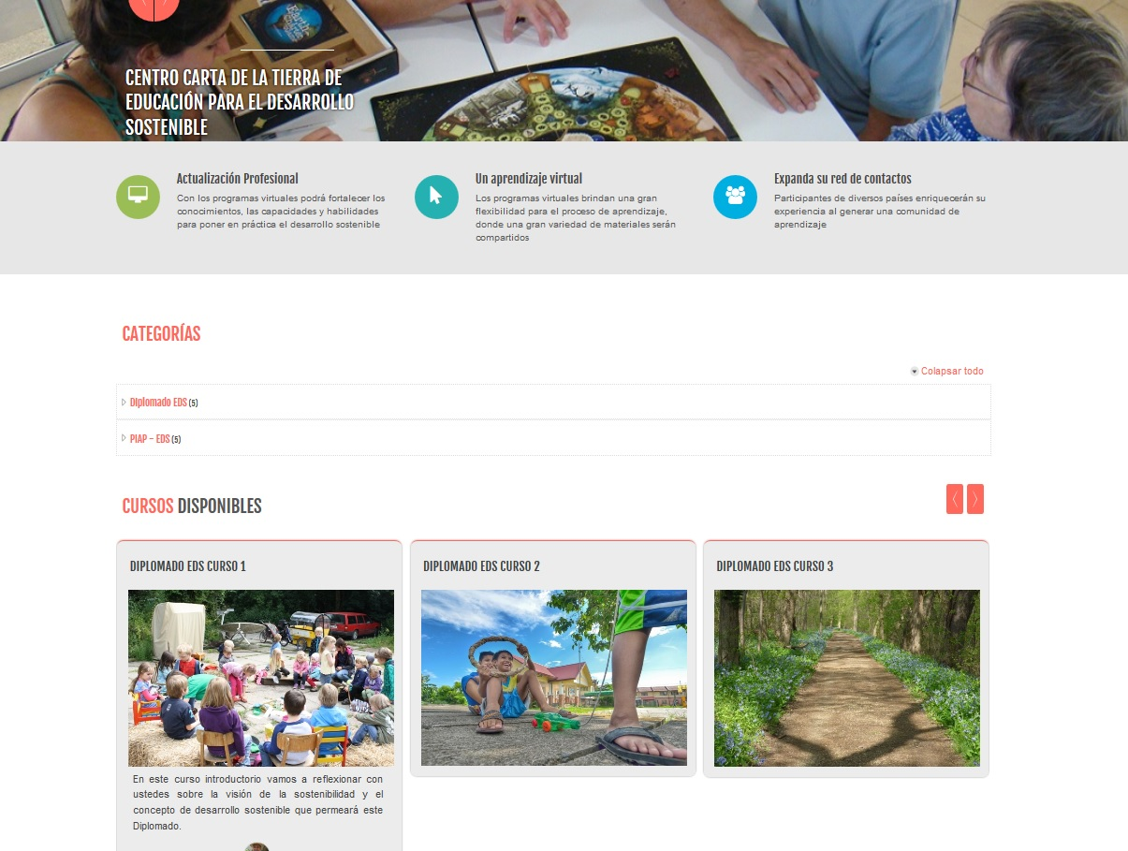
DIPLOMADO EN EDUCACIÓN PARA EL DESARROLLO SOSTENIBLE

Slide 28
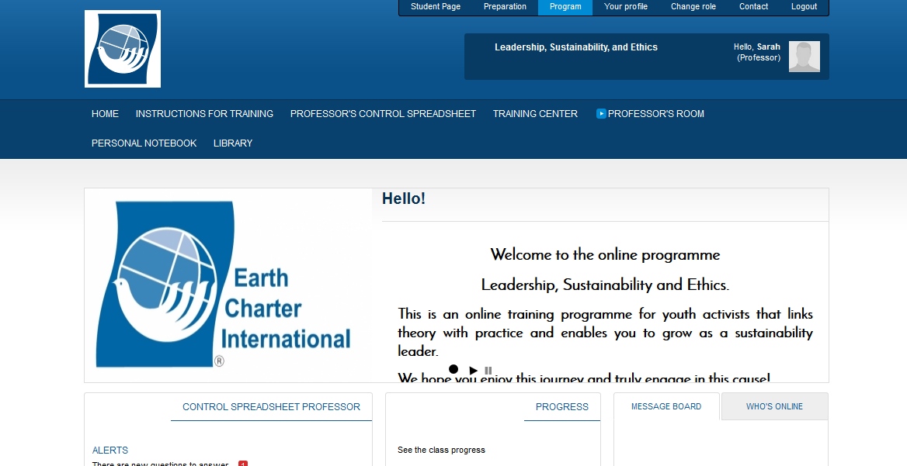
PROGRAMA PARA JÓVENES

Slide 29
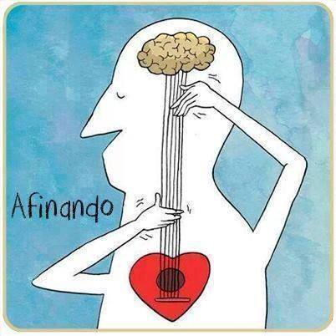
Llevando los valores a la educación
Hay distintas formas en que se puede generar la reflexión ética sobre la sustentabilidad a las aulas, con experiencias que generan emociones.
Algo que No hay que hacer es promover las emociones llamadas “negativas”.

Slide 30
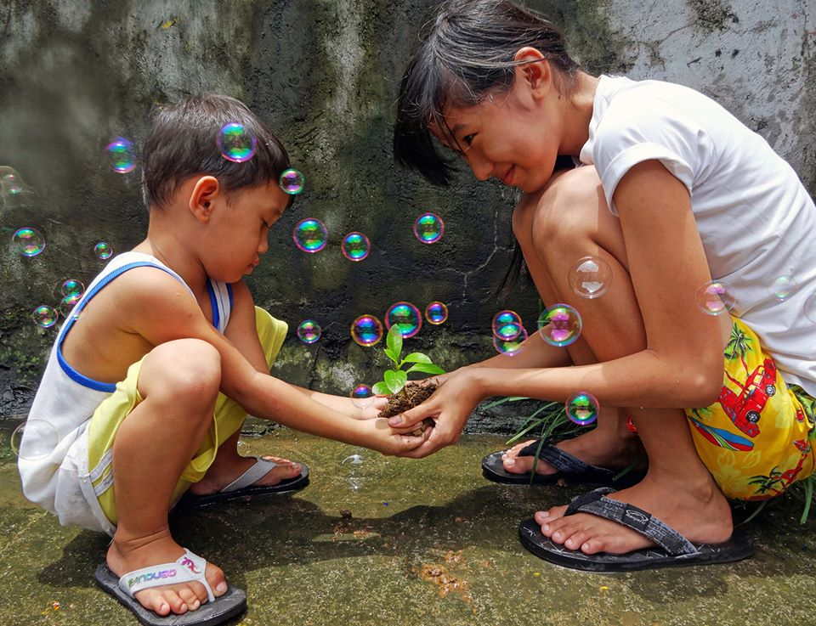
Es la reconexión con la naturaleza y entre nosotros lo que aparentemente nos ayuda a promover la acción a favor de la naturaleza, promover una visión de mundo más relacional.

Slide 31
Hemos querido reemplazar el amor por el conocimiento como guía en nuestro quehacer y en nuestras relaciones con otro seres humanos y con la naturaleza toda, y nos hemos equivocado
Al negar el amor como fundamento nos hemos deshumanizado volviéndonos ciegos a nosotros mismos y a los otros. En esta ceguera hemos perdido en la vida cotidiana la mirada que permite ver la armonía del mundo natural al que pertenecemos, no somos capaces de ver la armonía en la biosfera, y vivimos en lucha con él.
(Maturana, 1998).

Slide 32
¡MUCHAS GRACIAS!
Contacto:
Alicia Jimenez: ajimenez@earthcharter.org
www.cartadelatierra.org

